Slide 1
№10 ЖББОМ КММ
Уақыт таспасы
Орындаған: 5 “А” сынып оқушысы
Cерікбай Әли

Slide 3
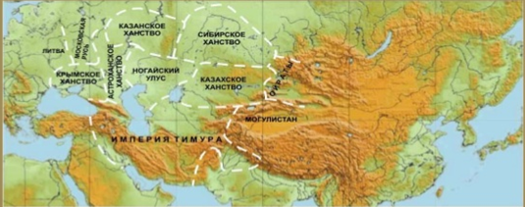
1465 – 1466 жылдары Шу мен Талас өзендерінің алқабында Қазақ мемлекетінің негізін салған дербес қазақ хандығы құрылды.
Осы территорияға деректемелерде тұңғыш рет “Қазақстан” деген атау қолданыла бастады.

Slide 4
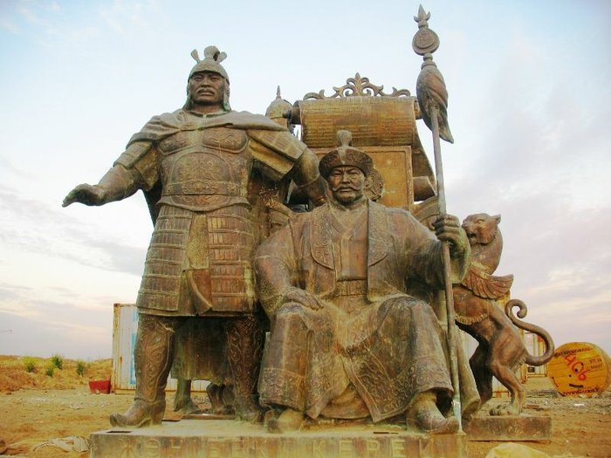
Үш жарым ғасырдан астам өмір сүрген Қазақ хандығы дәуірі өз ішінде екі үлкен тарихи кезеңге бөлінеді:
бір орталықтан басқарылған кезең,
бытыраңқылық кезең деп аталады.
Бірінші кезеңге хандық құрылғаннан 1715 жылы Тәуке хан қайтыс болғанға дейінгі аралық жатса, ал екінші кезең 1715- 1824 жылдар аралығын қамтиды.

Slide 5
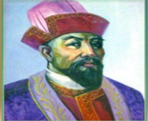
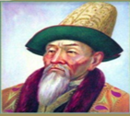
Қазақ хандығының тарихы Қазақстан тарихында Қазақ хандығы дәуірі деп аталатын кезеңге XV ғасырдың ортасымен XIX ғасырдың бірінші ширегі аралығы жатады. XV ғасырдың ортасында Кереймен Жәнібек хандардың басшылығымен Қазақ хандығы құрылады. Ол мемлекет қазақ жерінде сақ дәуірінен бері жалғасып келе жатқан мемлекеттіліктің жалғасы және қазақ халқының ұлттық сипаттағы мемлекеті болып саналады. XIX ғасырдың бірінші ширегінде Ресей билігі алдыменен Орта жүзде(1822), содан кейін Кіші жүзде(1824) хандық билікті жояды.
1456 жылы Керей мен Жәнібек ханның Әбілқайыр хан үстемдігіне қарсы күрескен қазақ тайпаларын бастап Шығыс өңірінен - қыпшақтың батысқа қарай Жетісу жерінен қоныс аудару қазақ хандығының құрылуына себеп болған маңызды тарихи оқиға болған еді.

Slide 6
Бірінші кезең тағы да өз ішінде шартты түрде бірнеше кіші гірім кезеңдерге бөлінеді. Олар– хандықтың құрылуы, күшеюі, әлсіреуі, қайта өрлеуі, өзара талас немесе «текетірес», жоңғарлармен алғашқы күрес, «алтын ғасыр» кезеңдері. Осы кезеңде Қазақ хандығында мынадай хандар билік жүргізді: Керейхан, Жәнібек хан, Бұрындық хан, Қасым хан, Мамаш хан, Тахирхан, Бұйдаш, Ахмет, Тоғым хандарбірмезгілде, Хақназар хан, Шығай хан, Тәуекел хан, Есімхан, Тұрсын хан, қайта Есімхан, Жәнібек хан, Жәңгір хан, Тәуке хан.
Тәуке хан қайтыс болғаннан кейін екінші кезең – бытыраңқылық кезең басталып Қазақ елінде-Ұлы жүзде, Орта жүзде және Кіші жүзде жеке хандар пайда болады.

Slide 7
Жоңғар агрессиясы
1730-33 жылдар аралығында болған бір ұрыста бұрын белгісіз жас жігіт Әбілмансұр жекпе-жекке шығып, қалмақтың бас батыры, қоңтажы Қалдан Сереннің жақын туысы (кейбір деректерде күйеу баласы) Шарышты өлтіреді. Үлкен әкесінің аруағын шақырып, жауға Абылайлап ат қойған Әбілмансұр жеңісті ұрыстан соң, Орта жүздің сұлтаны деп танылып, қазақ даласындағы ең беделді әміршілердің біріне айналады. Бұдан соңғы жерде Әбілмансұр есімі ұмытылып, Абылай атанады.
Абылайдың жиырма жасы қай жылға сәйкес келуіне байланысты, қай шайқасқа қатысқаны туралы болжам айтуға болады. Бұл, әрине, Абылай қатысқан алғашқы соғыс емес. Ел әңгімелері, тарихи жырлар Сабалақ әуелде Бөгенбай жасақтарының құрамында жорық-жортуылдарға қатысқанын айғақтайды. Аңырақай шайқасына қатыспады дегеннің өзінде де, Абылайдың 1730-33ж. Болған бір ірі шайқасқа қатысқаны дау тудырмайды. Тарихи деректерден Орта жүз жасақтары мен жоңғарлардың арасында 1730 жылы да, 1731 жылы да бірнеше үлкен ұрыстар болғаны белгілі. 1732 жылы жоңғарлардың 7 мыңнан астам әскері Орта жүздің шығыс шетіндегі ауылдарына шабуыл жасап, тегеурінді тойтарысқа тап болады. Абылайдың жиырма жасы 1733 жылға сәйкес келсе, дәл сол жылы қазақ пен қалмақ арасында үлкен майдан болғаны қытай деректерінде атап көрсетілген. Абылайдың әскери қайраткерлігі, қолбасылық қабілеті 30-40 жылдардағы шайқастарда ерекше көрінді. Осындай жан алысып жан беріскен соғыстардың бірін Бұқар жырау «Қалданменен ұрысып, Жеті күндей сүрісіп...» деп суреттейді.

Slide 8
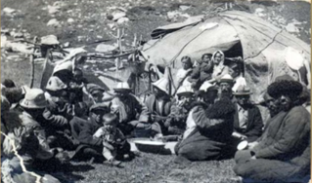
Қазақ хандықтарының саяси бытыраңқылығын пайдаланып және алдағы соғысқа мұқият әзірленіп, жоңғар билеушілері 1723 жылы өз әскерлерін Қазақстан жеріне қаптатты. Нақ осы жылы қазақтың ауызша аңыздарында “Ақтабан шұбырынды, Алқакөл - Сұлама” деп аталған “сұрапыл апаттың” басталған жылы деп есептеледі.
“Ақтабан шұбырындының” ауыр апаты жеті жылға (1723-1730 жж. )созылды. Бұл апаттың зардабы қазақ даласының барлық жерінде біркелкі болған жоқ.

Slide 9
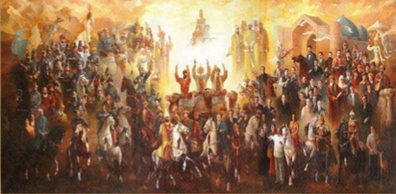
1726 жылдың күзінде Бадам өзені маңындағы биік қырда – Ордабасы деген жерде бүкіл қазақ съезі өткізілді. Съезге Әбілқайыр, Әбілмәмбет, Сәмеке, Күшік, Жолбарыс хандар, сұлтандар қатысты.
Төле би, Қазыбек би, Әйтеке би бастаған әр рудың билері, даңқы шыққан қолбасшылар мен батырлар шақырылады.

Slide 10
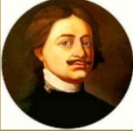
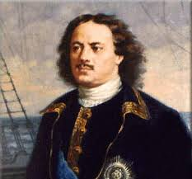
Орыс патшасы I Петр бұл елдермен экономикалық және саяси байланыс орнатып, оны дамыту үшін алдымен Қазақстан және Орта Азия елдерін Россияға қосып алу керек деп есептеді. Осы мақсатта қазақ жеріне бірнеше экспедиция жіберілді.

Slide 11
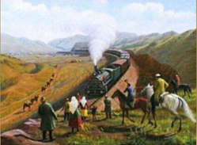
Қазақ даласы әскери бекіністер шебімен біртіңдеп қамту патша үкіметінің отарлауына кең мүмкіндіктер ашты. Әскери бекіністер шебінің бойында орыс, қалмақ, башқұрт халқы тез көбейді, қазақ станциялары мен шаруа жолдары пайда болды.

Slide 12
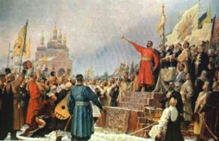
XVIII ғасырдың 20 – жылдарына дейін сұлтан болып жүрген кезінде Әбілқайыр орыстың дипломатиялық топтарына едәуір белгілі болатын.

Slide 13
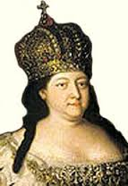
1730 жылы 8 қыркүйекте Уфаға Әбілқайырдың Сейтқұл Қойдағұлов пен Құлымбет Қоштаев бастаған елшілігі келіп жетті. Олар әйел Анна Иоанновнаға Кіші жүзді Россия империясының құрамына қосу жөнінде өтініш жасады.
1731 жылы 19 ақпанда императрица Анна Иоанновна Әбілқайыр ханға және бүкіл қазақ халқына олардың Россия қоластына қабылданғандығы туралы грамотаға қол қояды.

Slide 14
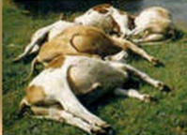
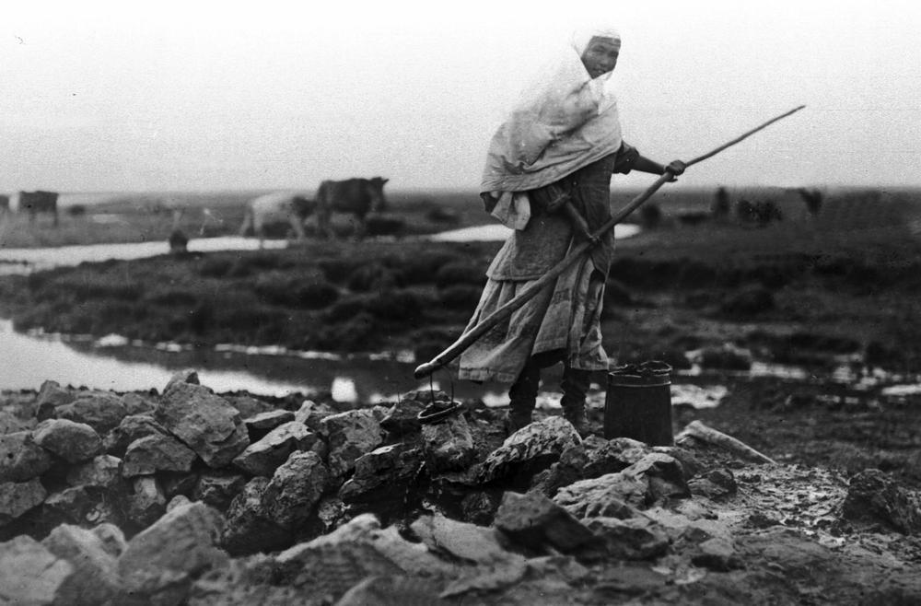
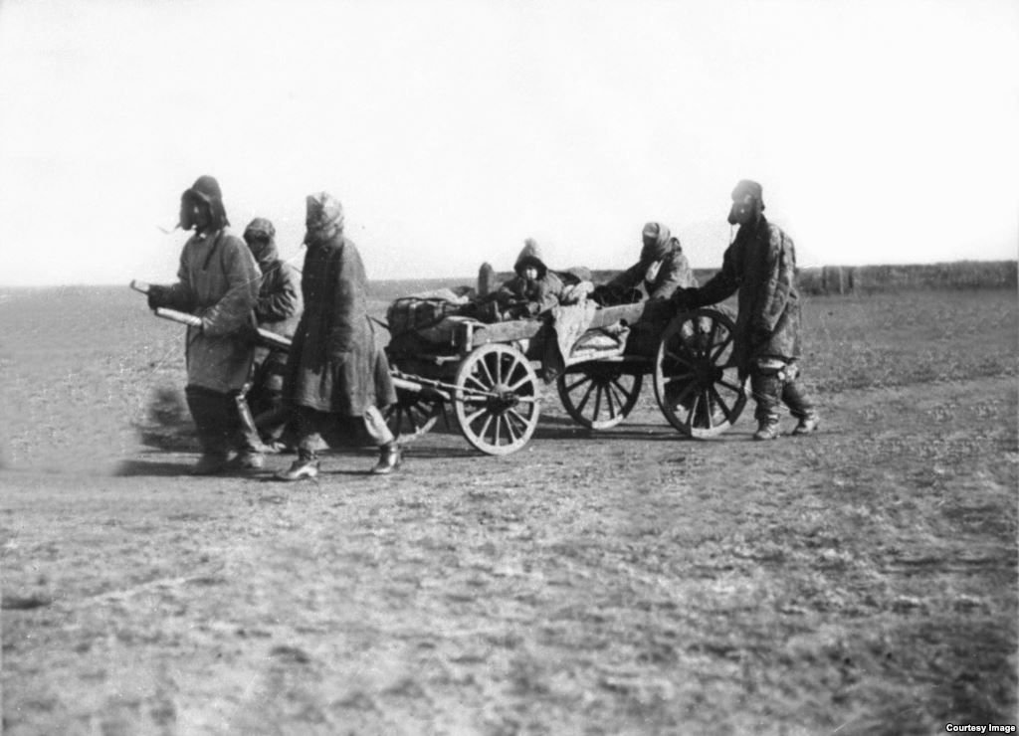
1920- 1921 жж. Қыста болған жұттың салдарынан ірі қараның жартысына жуығы қырылды.
Бірінші дүниежүзілік және азамат соғыстары бүкіл ел шаруашылығын күйретті.
1921 жылы жаз егінсіз болып, аштық орнады. Тек 20 – жылдардың соңына қарай Қазақстан қалпына келді.

Slide 15
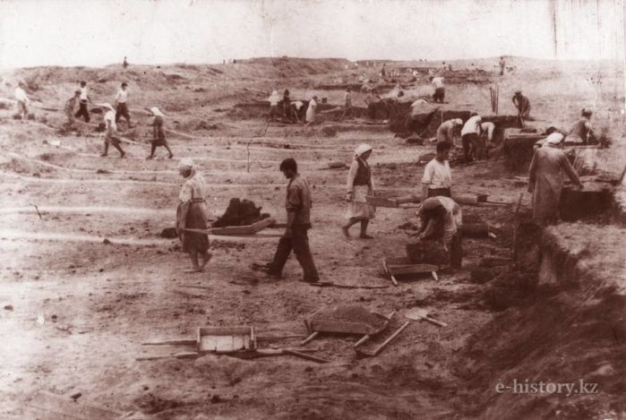
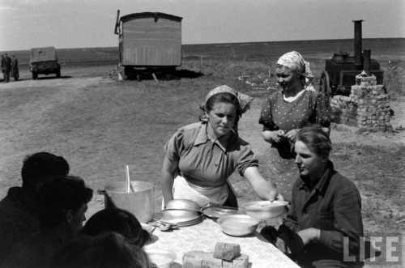
1935 жылдан 1940 жылға дейінгі кезеңде Батыс Украина , Белоруссия және Литвадан поляктардың жер аударуы көп орын алды. (120 мыңға жуық адам). II дүниежүзілік соғыс жылдары Қазақстанға Поволжья немістері, Кавказдан шешендер, ингуштар және басқа да ұлт өкілдері күштеп қоныс аударылды, ал 50-60жж. тың игеруге байланысты біздің елге Ресей, Украина, Белоруссиядан миллиондаған тұрғындар көшіп келді.

Slide 16
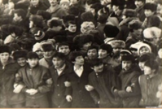
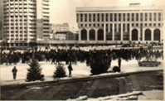
70 – 80 жылдар қарсаңында КСРО – ның экономикалық және әлеуметтік - саяси өміріндегі дағдарысы
Қазақстанға да әсер етті.
Алайда , 1986 жылғы 17 желтоқсанда орын алған Алматыдағы жастардың демократиялық көтерілісінің қатты қысымға алынғаны тағы да “әлеуметтік ” жүйенің жарамсыздығын көрсетті.

Slide 17
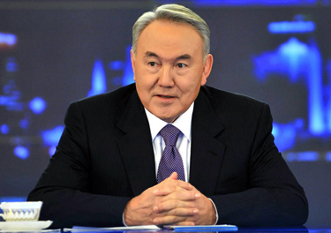
1990 жылдың 24 сәуірінде Қазақ СРО – ы Президентінің лауазымы Заңмен бекітілді және тұңғыш Президент болып Нұрсұлтан Назарбаев сайланды

